Slide 1
KONJUNKTURINSTITUTET
21 juni 2017
Konjunkturläget, juni 2017
Ylva Hedén Westerdahl

Slide 2
Sammanfattning
”Svensk ekonomi på väg mot högsommar”
Bred återhämtning i OECD-länderna gynnar svensk export
Högkonjunkturen i Sverige förstärks 2017 och 2018
Sysselsättningen ökar snabbt och arbetslösheten minskar 2017 och 2018
Dämpade löneökningar bidrar till att inflationen inte varaktigt når 2 procent förrän 2020
Riksbanken avvaktar med att höja reporäntan till hösten 2018
Det finns ett visst utrymme för nya ofinansierade reformer 2018

Slide 3
Osäkerhet i prognosen
”Högsommar med risk för rejäla skurar”
I stort sett balanserad riskbild
↑ Risk att styrkan i konjunkturförstärkningen underskattas
↓/↑ ”Trumponomics”
↓ Ekonomisk-politisk osäkerhet i Europa
↓ Hårdlandning i Kina
↓ Korrigering av tillgångspriser
↑ Underskattad svensk exportefterfrågan
↑ Hushållens konsumtion (sv) kan bli starkare
↓ Osäkerhet kring ytterligare verktyg för makrotillsynen

Slide 4
Tillverkningsindustri och konsumenter tror på bättre tider enligt indikatorer
Tillverkningsindustrin
Index medelvärde=100, månadsvärden
Källor: Institute for Supply Management, Europeiska kommissionen och Macrobond.
Konsumenter
Index medelvärde=100, månadsvärden
Källor: Conference Board, Europeiska kommissionen och Macrobond.

Slide 5
Börserna fortsätter att stiga
Index 2006-12-29=100, dagsvärden, 5-dagars glidande medelvärde
Källor: Standard & Poor’s, STOXX och Macrobond.

Slide 6
Investeringskonjunkturen i OECD-länderna förstärks i år
Investeringar i hela ekonomin, fasta priser, index 2006=100, säsongsrensade kvartalsvärden
Källor: Bureau of Economic Analysis, Eurostat, Macrobond och Konjunktur­institutet.

Slide 7
Bred återhämtning i OECD-länderna
BNP och BNP-gap, procentuell förändring respektive procent av potentiell BNP
Källor: OECD, IMF, Macrobond och Konjunkturinstitutet.

Slide 8
Låg inflation och långsam återgång till mer normala styrräntor i USA och euroområdet
Inflation
Årlig procentuell förändring, månadsvärden
Källor: Eurostat, Office for National Statistics, Bureau of Labor Statistics, SCB och Macrobond.
Styrräntor
Procent, dags- respektive månadsvärden
Källor: ECB, Federal Reserve, Macrobond och Konjunkturinstitutet

Slide 9
Exportorderingången ökar i industrin
Diffusionsindex respektive nettotal, säsongsrensade månadsvärden
Källor: Swedbank/SILF, Macrobond och Konjunkturinstitutet.

Slide 10
Optimistiskt enligt Barometern
Konfidensindikatorn, säsongsrensade värden, index, medelvärde = 100
Tillverkningsindustrin
Bygg- och anläggningsverksamhet
Detaljhandeln
Privata tjänstenäringar

Slide 11
Svensk BNP ökar snabbt de närmaste kvartalen
Index medelvärde=100, månadsvärden respektive procentuell förändring, säsongsrensade kvartalsvärden
Källor: SCB och Konjunkturinstitutet.

Slide 12
Hushållen fortsatt positiva
Index medelvärde=100, säsongsrensade månadsvärden respektive procentuell förändring säsongsrensade kvartalsvärden
Källor: SCB och Konjunkturinstitutet.

Slide 13
Hushållen buffertsparar för sämre tider
Årlig procentuell förändring respektive procent av disponibel inkomst
Källor: SCB och Konjunkturinstitutet.

Slide 14
Varuexport och investeringar ger skjuts till BNP
Importjusterade BNP-bidrag, procentuell förändring respektive procentenheter
Källor: SCB och Konjunkturinstitutet.

Slide 15
Stramt på arbetsmarknaden
Anställningsplaner
Nettotal, säsongsrensade månadsvärden
Källa: Konjunkturinstitutet.
Brist på arbetskraft
Andel arbetsställen med rekryteringsproblem, procent, halvårsvärden
Källa: Arbetsförmedlingen.

Slide 16
Sysselsättningsgrad
Procent av befolkningen 15–74 år, säsongsrensade kvartalsvärden
Källor: SCB och Konjunkturinstitutet.

Slide 17
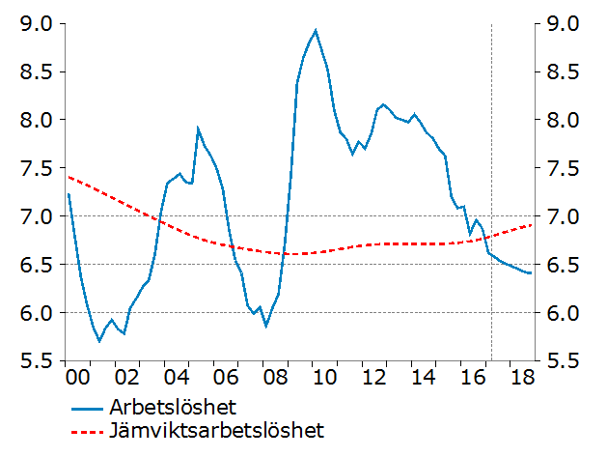
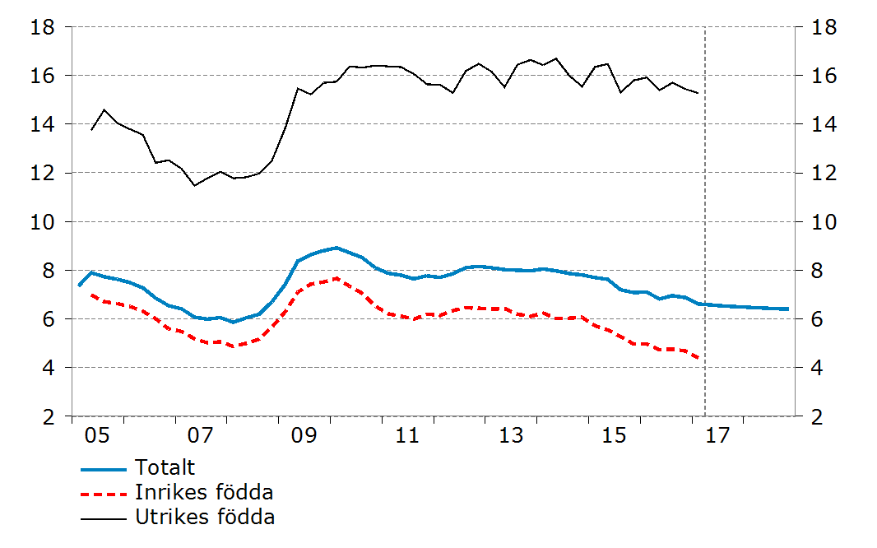
Högsommar i svensk ekonomi
Arbetslöshet hela ekonomin
Procent av arbetskraften respektive potentiell arbetskraft, säsongsrensade kvartalsvärden
Källor: SCB och Konjunkturinstitutet.
Arbetslöshet inrikes och utrikes födda
Procent av arbetskraften, säsongsrensade kvartalsvärden
Källor: SCB och Konjunkturinstitutet.

Slide 18
Låga löner inte bara svenskt fenomen
Arbetsmarknadsgap och timlön i näringslivet
Procent av potentiellt arbetade timmar respektive årlig procentuell förändring, kvartalsvärden
Källor: Medlingsinstitutet och Konjunkturinstitutet.
Real timlön i Sverige och euroområdet
Procentuell förändring
Källa: OECD

Slide 19
Fortsatt låg inflation utmaning för Riksbanken
Inflation
Årlig procentuell förändring, kvartalsvärden
Källor: SCB och Konjunkturinstitutet.
Reporänta
Procent, dags- respektive kvartalsvärden
Källor: Nasdaq OMX, Riksbanken, Macrobond och Konjunkturinstitutet.

Slide 20
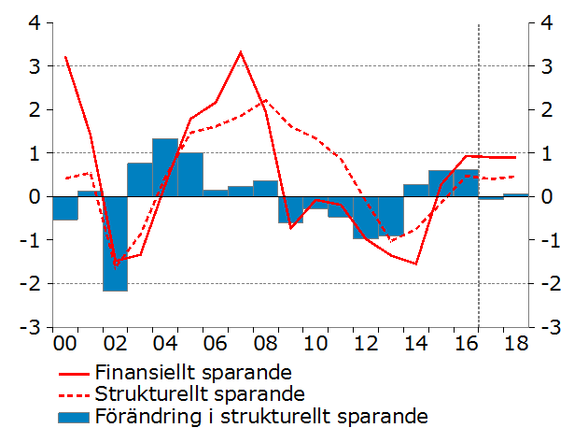
Visst utrymme för nya ofinansierade reformer 2018
Strukturellt och finansiellt sparande
Procent av BNP respektive potentiell BNP
Källor: SCB och Konjunkturinstitutet.
Enligt KIs beräkningar mdkr
Automatisk budgetförstärkning 12
Strukturellt spar 0,5% av pot BNP 4
Budgetutrymme i staten 9
Bibehållet åtagande 14
Statsbidrag till kommuner 5
Statlig konsumtion och
transfereringar till hushåll 9
Skattehöjningar 5 ________________________________
Nya ofinansierade reformer 9

Slide 21
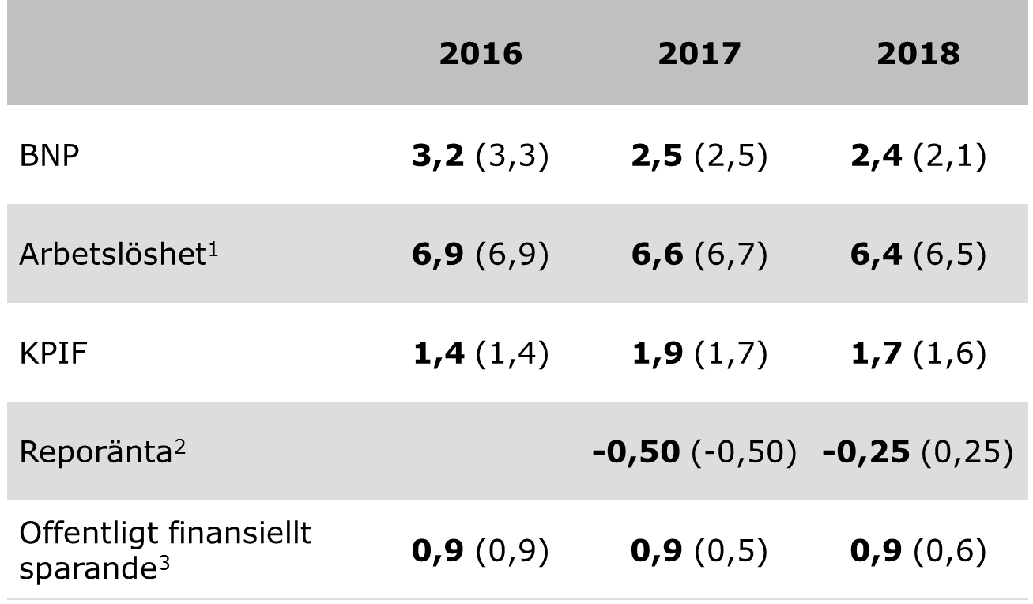
Prognosen i sammandrag
(mars 2017 inom parentes)
Årlig procentuell förändring respektive procent
-0,50 (-0,50)
¹ Procent av arbetskraften ² Vid årets slut ³ Procent av BNP

Slide 22
Sammanfattning
”Svensk ekonomi på väg mot högsommar”
Bred återhämtning i OECD-länderna gynnar svensk export
Högkonjunkturen i Sverige förstärks 2017 och 2018
Sysselsättningen ökar snabbt och arbetslösheten minskar 2017 och 2018
Dämpade löneökningar bidrar till att inflationen inte varaktigt når 2 procent förrän 2020
Riksbanken avvaktar med att höja reporäntan till hösten 2018
Det finns ett visst utrymme för nya ofinansierade reformer 2018

